Slide 1
Sphère d’influence
Parole Donnée N°230
Mercredi 25 novembre 2015

Slide 2
Définition d’une sphère d’influence
1. Relations internationales : région du monde sur laquelle un État exerce d’importantes influences politiques, culturelles, économiques, militaires. Influence des grandes puissances, des puissances moyennes, des organisations internationales (ONU, Union Européenne)
2. Affaires : sphère d’influence des grandes entreprises sur un certain marché ou une gamme de produit
3. Géographie : rayonnement politique, économique, culturel d’une grande ville sur son aire urbaine, son bassin, voire les régions autour. De part et d’autre des Pyrénées, Barcelone a une sphère d’influence plus étendue que Toulouse, par sa taille et son rayonnement historique et culturel.
4. relations interpersonnelles, on distingue le cercle intime et proche, les relations amicales et régulières, les rapports plus distants, et les inconnus.
Dans la notion de sphère d’influence, il y a des enjeux de rayonnement, de diffusion positive, ou alors de soumission à un pouvoir qui peut être hostile ou inamical.

Slide 3
Sphères d’influence et guerres mondiales
Cet exposé examinera surtout le jeu des sphères d’influence dans les relations internationales et les guerres mondiales au vingtième siècle.
Plus que des affrontements entre puissances rivales motivées par leurs intérêts nationaux, ce furent des guerres idéologiques autour de visions du monde diamétralement opposées.
Il fallut repousser la tentation d’idéologies totalitaires (nazisme et stalinisme) qui exerçaient une fascination quasi religieuse et ont entraîné le monde dans des illusions collectives. L’affrontement des sphères d’influence prit alors une dimension eschatologique et apocalyptique (diapo 5)
L’essayiste américain Jay Winter évoque pour sa part la lutte des utopies majeures (malsaines) et des utopies mineures (diapo 4)
Mais la montée et la lutte de deux sphères d’influence mondiale évoquent aussi les deux cités de Saint Augustin : « Deux cités sont mêlées et enchevêtrées l’une dans l’autre en ce siècle, jusqu’au jour où le jugement dernier les séparera. Je vais donc exposer ce que j’estime devoir dire sur leur origine, leur développement, la fin qui les attend. » (voir diapositive 10).

Slide 4
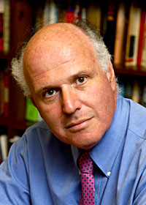
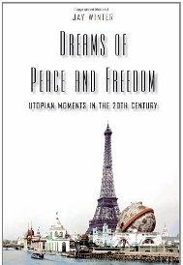
Les utopies du vingtième siècle vues par Jay Winter
Jay Winter oppose les utopies majeures (totalitaires) et les utopies mineures dans Dreams of Peace and Freedom. Souvent, l’imposture précède et annonce le changement authentique. Hitler mena la question européenne au désastre alors que Jean Monnet mûrissait son idée de l’Europe qui triompha ensuite.
Utopies majeures
Utopies mineures
Révolutions nazie en Allemagne, ou fasciste en Italie,
Révolutions marxistes-léninistes en Russie, en Chine, au Cambodge motivées par le ressentiment, la lutte, la dialectique, la séparation
Révolution non-violente de Gandhi en Inde, de Martin Luther King aux Etats-Unis, de Solidarnosc en Pologne, de Mandela en Afrique du Sud

Slide 5
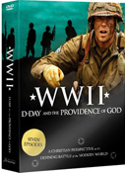
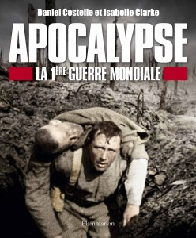
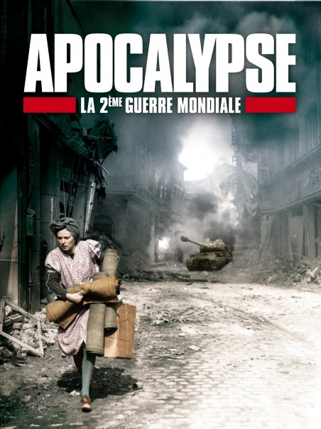
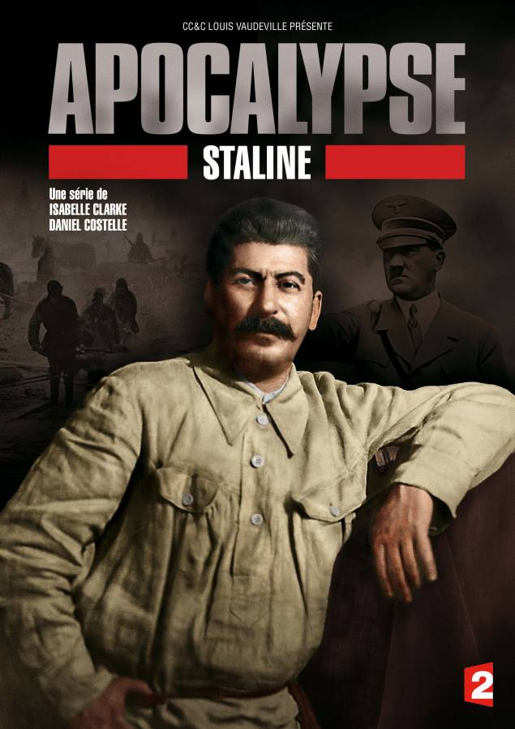
Guerres mondiales, Eschatologie et Apocalypse
Eschatologie
(du grec eschatos, « dernier ») = le discours sur la fin des temps, les derniers événements de l’histoire du monde ou l’ultime destinée du genre humain.
Un DVD américain proposen une lecture providentielle de la deuxième guerre mondiale et notamment du Jour J (le débarquement de Normandie). La télévision française n’est pas en reste. Pourtant laïque, la chaîne publique France 2 a diffusé trois séries de films de Daniel Costelle et Isabelle Clarke. La première guerre mondiale, la deuxième guerre mondiale et le règne de Staline sont présentés sous le titre générique « Apocalypse ». Pourquoi le choix de ce titre du dernier livre de la Bible pour décrire ces phénomènes ?

Slide 6
Des guerres apocalyptiques ?
Apocalypse
Les forces du bien et du mal atteignent le paroxysme de leur affrontement dans une guerre totale. Cette guerre de tous contre tous génère l’épouvante, l’effroi, la désolation
La mort triomphe. Alors que plusieurs artistes du 19e siècle avaient représenté « les premières funérailles » (Abel tué par Caïn), le monde entier semble courir à des funérailles générales.
L’épouvante vient de la violence barbare, mais aussi du verbe totalitaire mensonge qui exerce un attrait sinistre. Ce discours mobilise les bas instincts et évoque la Bête de l’Apocalypse. Le totalitarisme fasciste et nazi fut d’ailleurs appelé « Bête immonde »*
Des figures terrifiantes évoquent l’Antéchrist, faux messie avant la venue du Messie.
Le génocide des Juifs par le nazisme et les culte de la personnalité totalitaires évoquent un complot contre le Ciel.
Les Principes de l’Unification apportent une grille de lecture providentielle de ces conflits.
Mot grec signifiant
Révélation.
Dernier livre du Nouveau Testament, il contient les visions prophétiques de Jean sur la fin des temps, le règne de l’Antéchrist et le retour du Messie
« Le ventre est encore fécond, d'où a surgi la bête immonde. » (tiré d’une pièce de Bertold Brecht)

Slide 7
Influence bénéfique et maléfique
Influence bénéfique
Influence maléfique
1. | Se sent « l’élu » d’un idéal
2. | Traduit son inspiration en un objectif de bonheur collectif
3. | Prophète qui personnifie l’idéal, en est habité, se sacrifie et devient un exemple contagieux
4 | Mène une action cohérente ayant la forme d’une mission
5. | Méthode « épique », sait mettre en scène de hauts-faits, exalte l’élévation de tous
6. | Diffuse une sphère d’influence de paix dans son cadre naturel puis le dépasse
7. | Vit son destin sur un mode « providentiel »
1. | Élu d’une idéologie, idéocratie* pseudo-messianique
2. | Traduit l’idéologie en projet totalitaire promettant l’illusion du bonheur à tous et du paradis.
3. | Imposteur, « possédé » par l’idéologie, sacrifie les masses au culte de la personnalité, devient une idole
4 | Mène une action révolutionnaire, purges systématiques
5. | Militarisation générale de la société, démesure, paranoïa, division du monde en deux camps
6. | Impose son influence belliqueuse dans sa sphère puis dans des alliances planétaires
7. | Calendrier millénariste de révolution mondiale
* Le terme « idéocratie » apparaît chez Waldemar Gurian en 1937. Le stalinisme est même une « athéocratie »

Slide 8
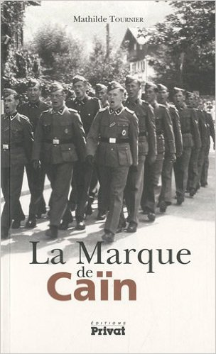
Figure de Caïn et radicalisme révolutionnaire
Trouver le salut dans la révolution

Slide 9
Pour une psychanalyse remontant à la première famille
La violence extrême des guerres mondiales et des phénomènes totalitaires ne peut s’expliquer par les seuls enjeux politiques et militaires. Le déchaînement de haine chez les peuples les plus enclins au rationalisme et à l’idée de progrès a suscité les interrogations de la psychologie des profondeurs et des spécialistes des mythes.
Les Principes de l’Unification proposent une lecture des sphères d’influence dans les guerres mondiales à la lueur des paradigmes de la première famille :
- Adam, Eve, le serpent
- Caïn et Abel

Slide 10
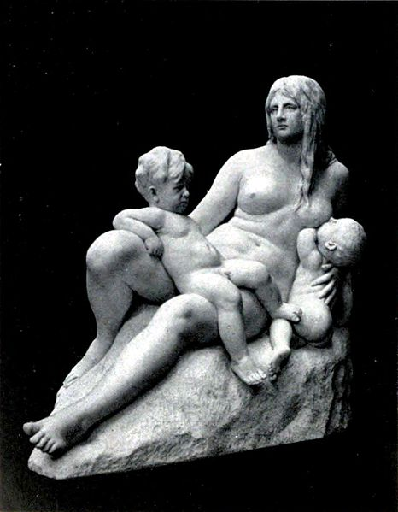
« Deux amours ont bâti deux cités …
… l'amour de soi jusqu'au mépris de Dieu fit la cité terrestre. »
… L'amour de Dieu jusqu'au mépris de soi fit la cité céleste. »
(Saint Augustin, la Cité de Dieu
Jacques Tissot - Cain et Abel
Attitude et ismes de type Caïn
Sphère d’influence de Caïn
Attitude et ismes de type Abel
Sphère d’influence d’Abel
Reinhold Begas - Eve avec Cain et Abel
Ce que désigne Augustin en parlant de cité terrestre est le monde tel qu'il va, avec ses institutions, son histoire, ses gouvernants. Cette cité terrestre est bâtie sur l'amour de soi comme idolâtrie. Ce n'est donc pas seulement une cité, un empire ou un mode de gouvernement, mais une disposition intérieure. Alors que l’histoire normale voit les deux cités cohabiter tant bien que mal, les guerres mondiales poussent les deux cités vers des choix radicalement différents avec une lutte d’extermination.

Slide 11
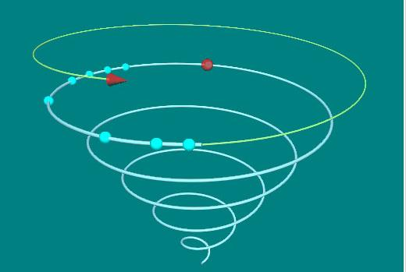
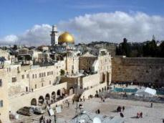
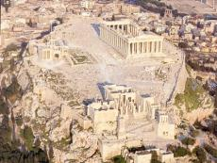
Troisième Adam
Humanisme athée
Lumières
Renaissance
Réforme et contre-réforme
Deuxième Adam
Jésus
Culture de type Caïn Hellénisme
Culture de type Abel
Abrahamisme, hébraïsme
Puissants empires antiques, sphère d’influence romaine
Cain
Abel
Empires « spirituels, sphères hébraïque, zoroastrienne, bouddhiste, hindouiste, confucéenne (Age axial)
Premier Adam
Nature humaine originelle
Culture originelle

Slide 12
Signification « eschatologique » des Guerres Mondiales
Affrontement mondial et final de Caïn et Abel pour l’hégémonie
A la fin des temps, l’humanité doit rejouer au niveau planétaire, la scène primitive des premiers jours, qui vit les forces du mal étendre leur sphère d’influence rapidement à cause de l’aveuglement des êtres humains et de leur échec dans leur part de responsabilité. (voir diapositive N° 19)
Derrière les aspects politiques, culturels, économiques, militaires, des guerres mondiales, il y a une dimension « eschatologique » : ces guerres sont vécues comme des Apocalypses.

Slide 13
La Première Guerre Mondiale
1914-1918

Slide 14
Aspects extérieurs du conflit
La Grande-Bretagne et la France, suite à des révolutions politiques ont adopté des régimes parlementaires et représentatifs, et ont étendu leur sphère d’influence mondiale par la colonisation. Par la révolution industrielle, les deux pays se sont modernisés et industrialisés. L’Empire russe règne sur un territoire gigantesque et entame ses réformes politiques et économiques
L’Allemagne et l’Italie parviennent tardivement à leur unité nationale, et l’Allemagne devient très vite une puissance industrielle qui veut avoir son empire colonial. L’Italie en rêve aussi. L’Autriche-Hongrie et l’Empire ottoman règnent sur des empires multiculturels
A l’entrée dans le 20e siècle, le jeu des alliances va précipiter l’Europe entière dans une guerre terrifiante, prélude à des cataclysmes encore plus grands.

Slide 15
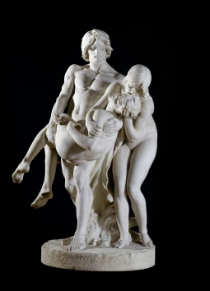
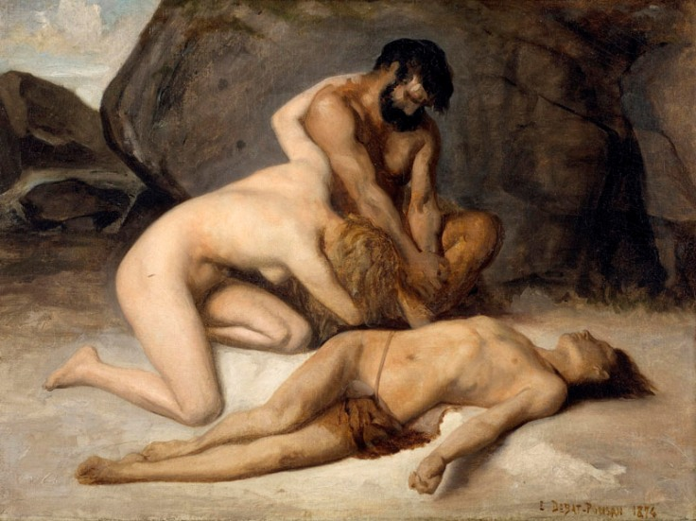
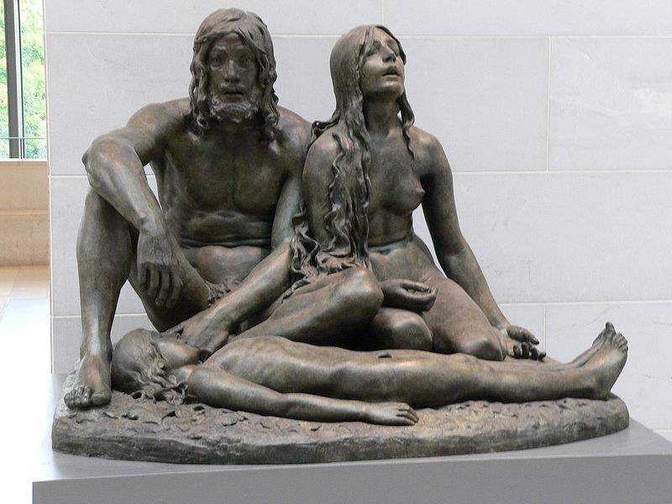
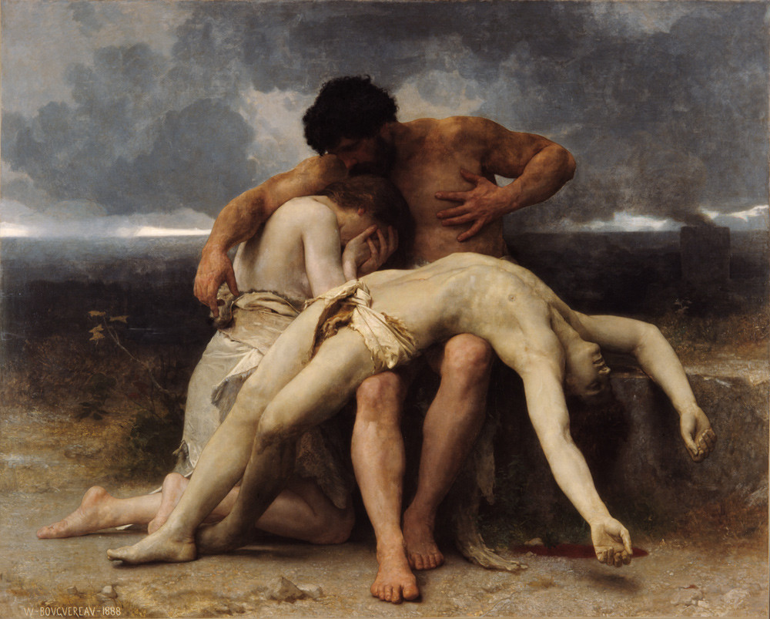
Aspects intérieurs du conflit
Adam , Eve, et Abel, Edouard Debat-Ponsan, 1874
Le 19e siècle fait une apologie de la violence et de la révolte. La « réhabilitation de Caïn » anime Lord Byron, Baudelaire et d’autres artistes.
Le thème des Premières Funérailles hante certains peintres et sculpteurs entre 1850 et 1900. Il s’agit de mettre en scène le meurtre d’Abel par Caïn et la mise au tombeau d’Abel par Adam et Eve : une prémonition des boucheries de masse du vingtième siècle.
« Premier Deuil »
William Bouguereau, 1888
« Premières Funérailles »
Louis-Ernest Barrias, 1883
Premier Deuil Carl Johan Bonnesen (1900)

Slide 16
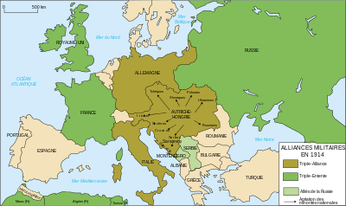
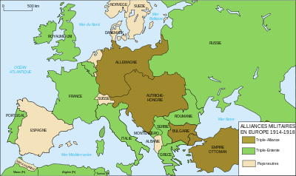
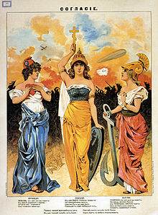
« Triplice » et « triple-entente » La guerre fait réapparaître l’homme des origines …
La première guerre mondiale, la deuxième guerre mondiale et la Guerre froide semblent obéir à un même schéma obsessionnel, à savoir deux alliances antagonistes de trois nations. Comment l’expliquer ?
Affiche russe de 1914 symbolisant la Triple-Entente avec Marianne, la Mère Russie et Britannia.

Slide 17
Le point de vue des Principes de l’Unification
Sigmund Freud, le père de la psychanalyse, fut bouleversé par la Première guerre mondiale, et développa alors ses théories sur la pulsion de mort. Dans la psychanalyse, beaucoup d’activités humaines, tant individuelles que collectives, sont dictées par les pulsions d’Eros (amour et vie) et de Thanatos (mort et meurtre. Dans le complexe d’Œdipe, le petit garçon désire sexuellement sa mère et veut tuer son père. Le freudisme applique cette grille de lecture à de nombreux événements
Les Principes de l’Unification dévoilent que l’Archange du Jardin d’Eden, symbolisé par le serpent, veut séduire Eve pour nuire à Adam, dont il est jaloux. A la deuxième génération, Caïn tue Abel.
Les guerres mondiales opposent symboliquement des alliances Adam-Eve-Archange de type Caïn et de type Abel (pour plus de détails, lire les Principes de l’Unification, pp. 462-463)
La guerre fait réapparaître l’homme des origines : aux yeux de Freud, l’homme moderne n’est pas si éloigné que cela de la horde primitive. La Grande Guerre a joué un rôle décisif dans l’introduction par Freud des pulsions de mort et de la pleine reconnaissance du mal, du démoniaque au cœur de l’humain »
Benoist Couliou

Slide 18
Adam, Eve et l’Archange
Adam
Mari
Roi
Eve
Epouse
Reine
Archange
favori
serviteur
Sphère d’influence du bien
amour/vérité
amour/vérité
Adam
Mari
Roi
Eve
Epouse
Reine
Archange
favori
serviteur
Sphère d’influence du mal
séduction/mensonge
séduction/mensonge

Slide 19
Variantes : Othello, Desdémone, Iago Voir aussi Faust, Gretchen, Mephistopheles
Iago, personnage de la pièce Othello de Shakespeare, est un officier au service du général vénitien Othello. Ce dernier a une totale confiance en lui, mais Iago le hait secrètement : il est persuadé que sa femme, Emilia, le trompe avec Othello, et est mécontent d'avoir été supplanté par Cassio pour une promotion. Iago emploie toute sa ruse à détruire Othello, en lui faisant croire que sa femme Desdémone le trompe avec Cassio. Fou de jalousie, Othello finit par tuer sa femme, mais les plans de Iago sont révélés par Emilia et il est arrêté, tandis qu'Othello se suicide.

Slide 20
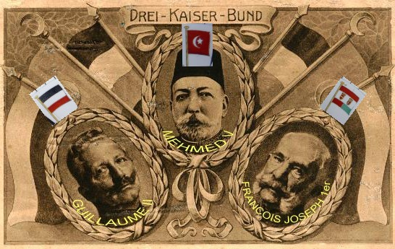
Aspects intérieurs de la première guerre mondiale
Premier épisode du combat planétaire entre Caïn et Abel
La triple alliance des empereurs allemand (pays de type Adam), autrichien (pays de type Eve) et ottoman (pays de type archange) combat la Russie, la France (type archange) et la Grande-Bretagne (type Eve). En 1917, la Russie signe une paix séparée, et les Etats-Unis (nation Adam) sauve ses alliés.
Adam
Archange
Eve

Slide 21
Guerre totale : hégémonie sur terre, dans les airs, sur mer
Sur terre: tranchées, premiers chars, gaz de combats, villes rasées
Dans les airs
Premiers bombardiers et chasseurs, combats aériens
Sur mer et sous les mers
Cuirassés,
sous-marins
Bréguet 14B.2 (Aviation Militaire française, fin 1917/début 1918)
sous-marin Arago 1917

Slide 22
Conséquences de la Première Guerre mondiale
Extension des conquêtes démocratiques
Naissance de la Société des Nations
10 millions de morts, des pays en ruine
Naissance tragique de l’URSS totalitaire, le soviétisme durera 72 ans.
Germes des deuxièmes et troisième guerre mondiale : Hitler et Mussolini commencent leur marche vers le pouvoir, Lénine et Staline créent l’URSS.
La question européenne reste entière.

Slide 23
La Deuxième Guerre Mondiale
1939-1945

Slide 24
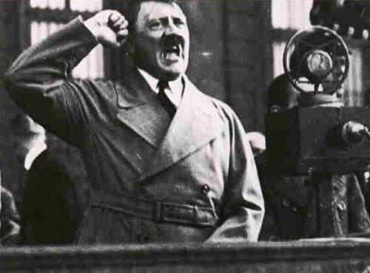
Singularités de la 2 guerre mondiale
Sphères d’influence
Bien plus profondes (idéologie nazie et fasciste)
Bien plus intenses (charisme et culte de la personnalité : Hitler, Mussolini) – Puissance et portée des armements, inhumanité des méthodes génocidaires et concentrationnaires. 50 millions de morts
Beaucoup plus étendues (théâtres d’opération gigantesques, sur cinq continents et deux océans, très grands espaces aériens)
Beaucoup plus longues (de 1922, la marche sur Rome à 1933, ascension d’Hitler) puis de 1931 à 1945 (guerre de Quinze Ans 十五年戦争)

Slide 25
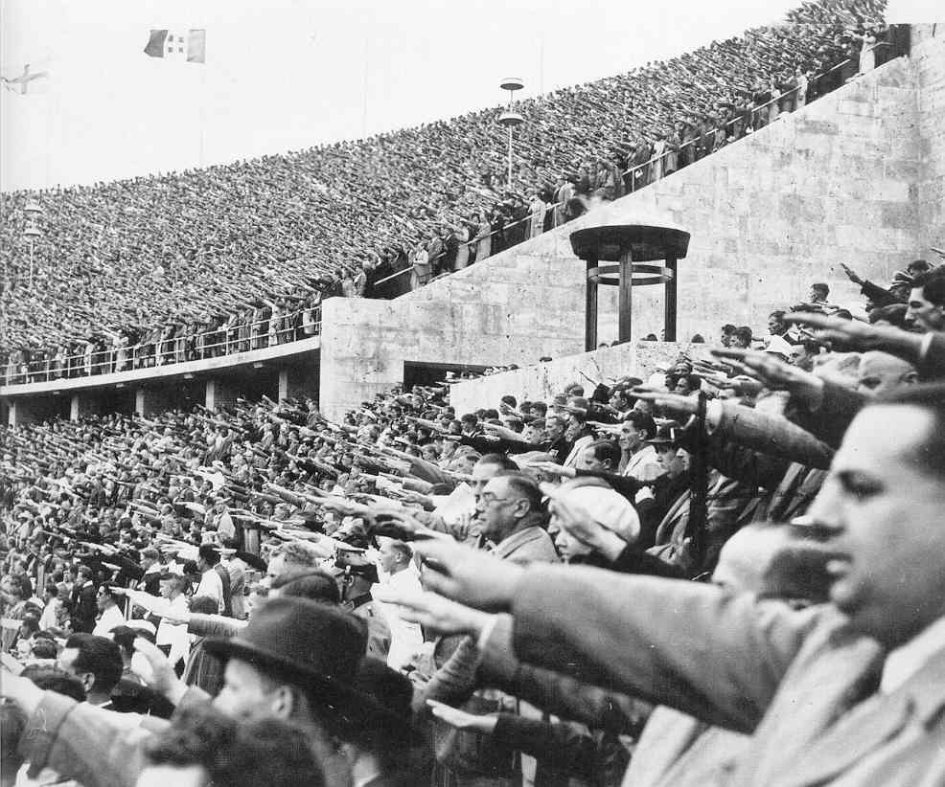
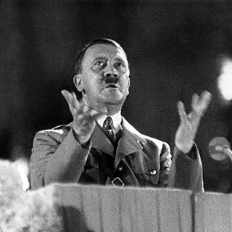
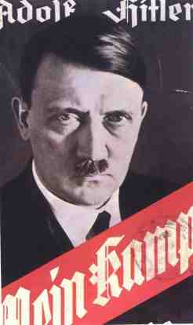
Hitler, figure de l’Antéchrist
Idéal de haine pure et de force, résumé dans Mein Kampf, personnifié par une figure charismatique, fanatisant les foules dans des célébrations grandioses
Théorie raciale de suprématie des Aryens (« peuple élu ») sur tous les autres peuples et d’élimination totale du peuple juif
Théorie de l’Espace Vital (Lebensraum)

Slide 26
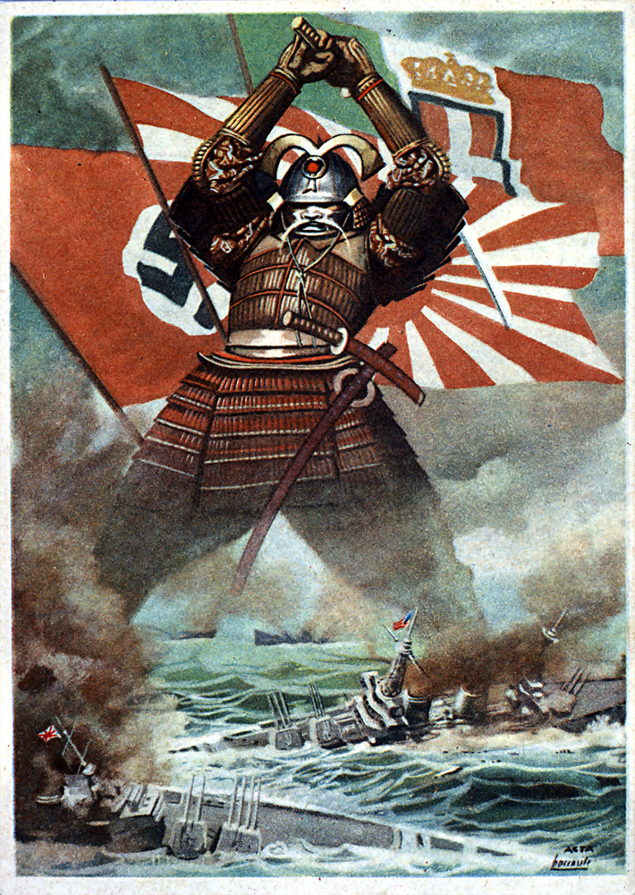
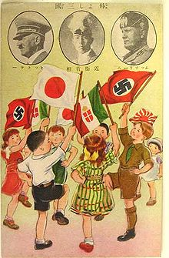
Puissances de l’Axe et Alliés
Affiche de propagande japonaise à l'occasion de la signature du pacte tripartite, présentant des effigies d'Adolf Hitler, Fumimaro Konoe et Benito Mussolini.
Affiche de propagande japonaise célébrant l'alliance des puissances de l'Axe (Allemagne, Italie et Japon), 1941
Puissance de l’axe
Allemagne : Adam
Japon : Eve
Italie : Archange
Côté allié
Etats-Unis : Adam
Grande-Bretagne : Eve
France : Archange

Slide 27
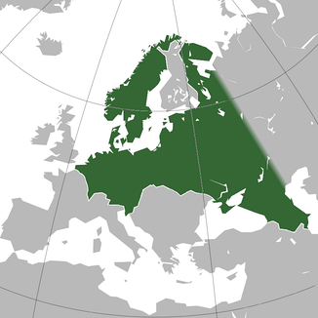
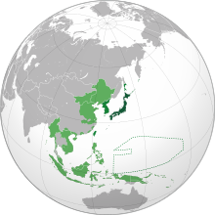
Deux sphères d’influence idéologique, politique, économique et militaire
mortelles en Europe et en Asie
Tentative de créer, au service de l'Empire du Japon, un bloc auto-suffisant de pays asiatiques dirigés par le Japon et n'étant pas en contact avec les pays occidentaux.
Lebensraum
Sphère de coprospérité de la Grande Asie orientale (大東亞共榮圈)

Slide 28
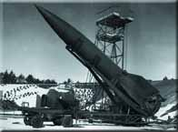
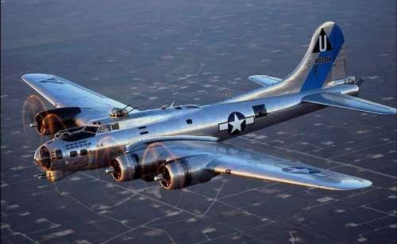
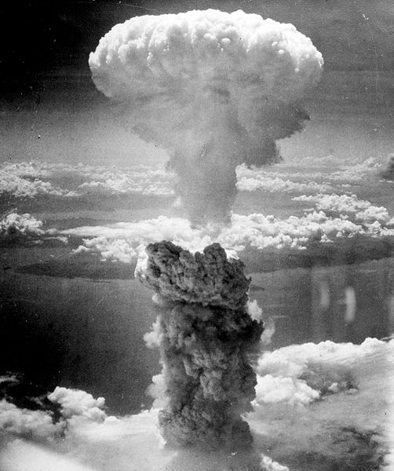
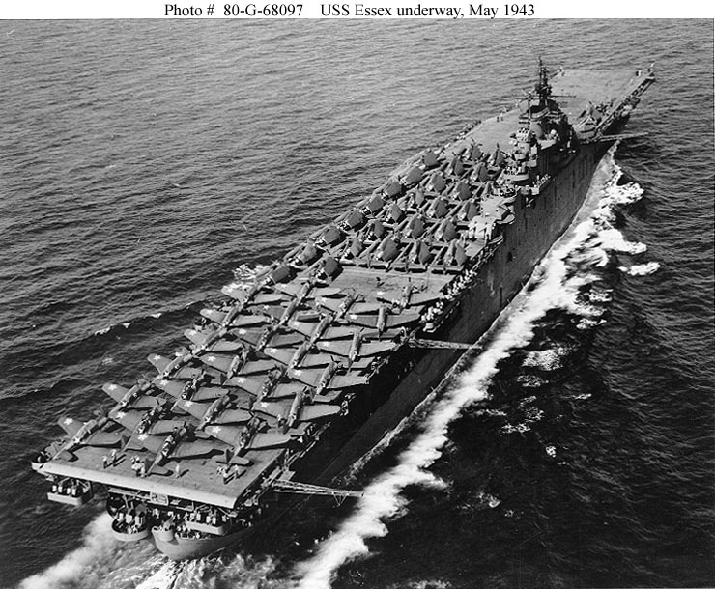
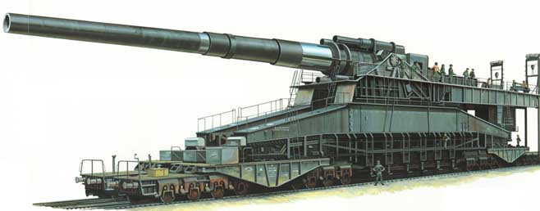
De nouvelles armes terrifiantes
V2 Forteresse volante
Schwerer Gustav
Canon de 1300 tonnes
Le canon seul fait 32 mètres
Porte Avion
Arme nucléaire

Slide 29
Conséquences de la 2e Guerre Mondiale
Extension de la sphère d’influence démocratique
Accès à l’indépendance des pays colonisés
Naissance de l’ONU, à la sphère d’influence aussitôt limitée
Début de la sphère d’influence européenne
Création de l’Etat d’Israël et début du conflit au Proche-orient
Bipolarisation de l’Allemagne, de la Corée, de l’Europe, du monde
Hégémonie de Staline
Axe Staline-Mao-Kim il Sung et menace sur l’Asie

Slide 30
Singularité de la 3e guerre mondiale (guerre froide
Sphères d’influence
Encore beaucoup plus profondes (marxisme-léninisme, maoïsme, castrisme, trostkisme) Prestige intellectuel, nombreux soutiens idéologiques
Encore beaucoup plus intenses (charisme et culte de la personnalité (Staline, Mao Zedong, Kim Il Sung, Fidel Castro, Che Guevera). Le communisme est responsable de 150 à 200 millions de morts
Encore beaucoup plus étendues (monde bipolaire et guerre culturelle sans répit)
Beaucoup plus longues (de 1917 à 1948, de 1949 à 1949)

Slide 31
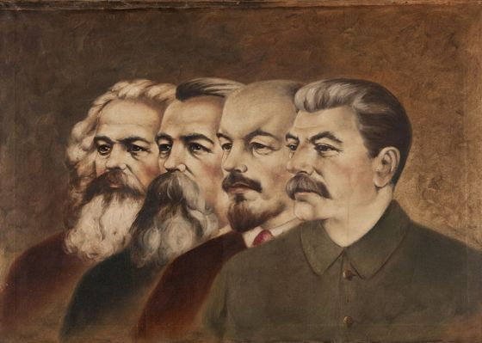
L’influence « luciférienne » de Karl Marx
" Ainsi un dieu m'a arraché " mon tout " Dans les malédictions et dans les coups du sort. Tous ses mondes se sont évanouis Sans espoir de retour, Et il ne me reste plus désormais que la vengeance. " " Je veux me bâtir un trône dans les hauteurs, Son sommet sera glacial et gigantesque, Il aura pour rempart la terreur de la superstition, Pour maréchal, la plus sombre douleur. " " Quiconque porte vers ce trône un regard sain, Le détournera, pâle et muet comme la mort, Tombé entre les griffes d'une mortalité aveugle et frissonnante. Puisse son bonheur creuser sa tombe ! " " Les vapeurs infernales me montent au cerveau Et le remplissent jusqu'à ce que je devienne fou Et que mon cœur soit complètement changé. Regarde cette épée : Le Prince des ténèbres me l'a vendue. « (poèmes de jeunesse de Karl Marx)

Slide 32
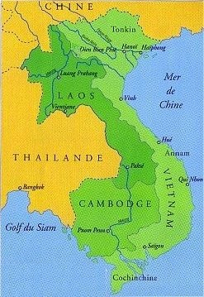
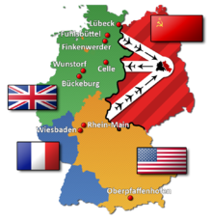
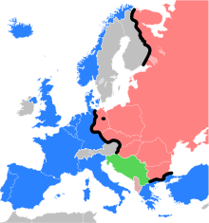
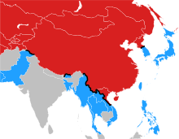
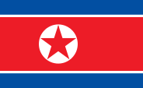
Les fronts de la Troisième guerre mondiale
OTAN et PACTE DE VARSOVIE
Indochine
Vietnam,
Cambodge
Laos
péninsule coréenne
Rideau de fer, conséquences de la question allemande
Rideau de bambou, conséquence de la question japonaise

Slide 33
Conséquences de la fin de la Guerre froide
Réunification de l’Allemagne
Accélération de l’unité européenne
Fin de l’URSS, naissance de nombreuses nations
Etats-Unis deviennent hyper-puissance
Apparition du terrorisme islamiste, « retour du religieux »

Slide 34
Les deux sphères d’influence et moi
La guerre et la violence ne cessent de diminuer, contrairement aux apparences
Le conflit touche moins aux questions politiques économiques, militaires, qu’à la question du sens, des valeurs, de la culture
La quatrième guerre mondiale se joue dans le cœur et l’esprit, la vie quotidienne de chaque personne.
La ligne de front : servir ou me servir
Être libre et responsable et surmonter les passions et addictions
Priorité aux valeurs spirituelles et morales ou aux valeurs
Opposer la paix sainte (unité des spiritualités) à la guerre sainte.

Slide 35
L’espoir : Une apocalypse non-violente ?

